Slide 1
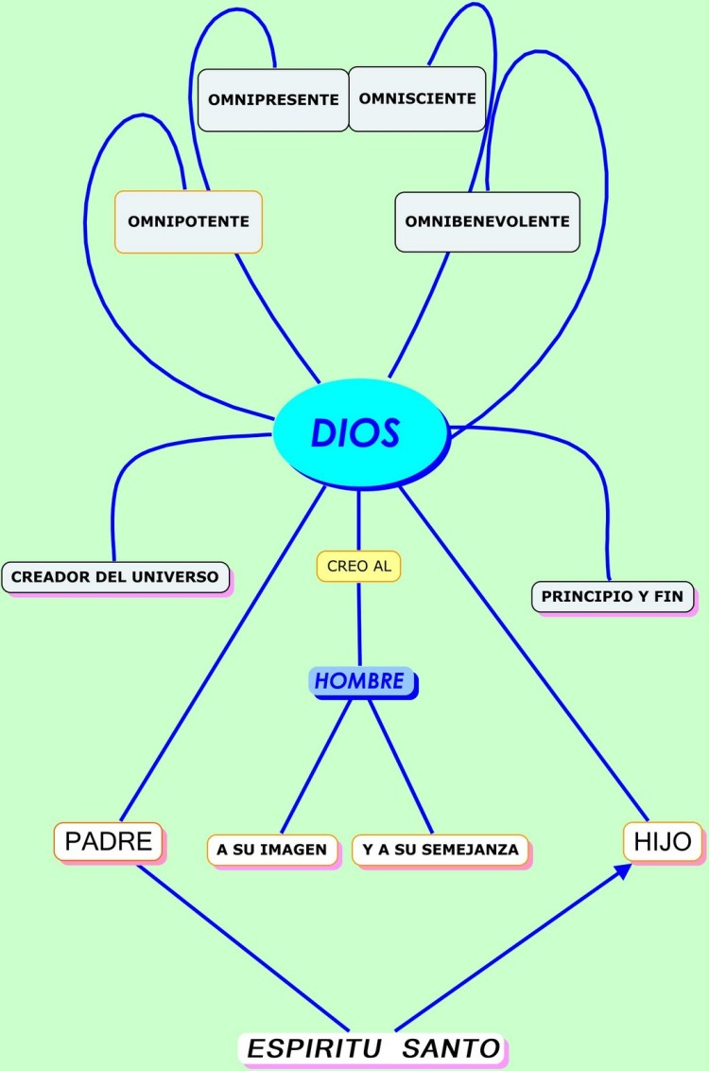
EL AMOR INEXTINGUIBLE

Slide 2
EL AMOR INEXTINGUIBLE
En nuestro estudio sobre «El Amor Inextinguible», diremos que Dios siempre amó a Israel como un padre ama a su hijo obstinado y por eso no lo libraría de las consecuencias de su conducta. Los israelitas eran pecadores y se castigarían como un hijo descarriado que sus padres llevaban ante los ancianos.
A lo largo de la triste historia de Israel, Dios ofreció en repetidas ocasiones restaurarlo si se volvían a El. Al rechazar neciamente su invitación, el reino del norte marcó su destino. Se destruiría para nunca volverse a levantar. Diez tribus desaparecieron.
Aún así, Israel como nación no estaba acabada. Un REMANENTE de israelitas fieles regresaría a Jerusalén, en dónde algún día el Mesías vendría, ofreciendo el perdón y la reconciliación a todos los que lo siguieran fielmente.

Slide 3
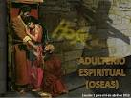
¿Qué es inextinguible? Inextinguible: Es algo que no puede ser eliminado
Para hacernos entender lo PROFUNDO, ANCHO Y ALTO que es ese «Amor Inextinguible», Dios utiliza a un profeta, al profeta Oseas:
Oseas 2:14. «Pero he aquí que yo la atraeré y la llevaré al desierto, y hablaré a su corazón. Yo la atraeré».
Aquí se realza el cuadro del permanente e inagotable amor de Dios para con su pueblo, a pesar de los extravíos de éste. Nótese el llamativo contraste entre Israel “se olvida de mí”, del versículo anterior, y el “yo la atraeré”, de Dios, en este versículo. Nosotros podemos olvidar a Dios; pero él no puede olvidarnos.

Slide 4
«yo la atraeré y la llevaré al desierto, y hablaré a su corazón. Yo la atraeré».
Egipto era la casa de esclavitud de Israel, y por eso el éxodo al desierto representaba liberación y libertad redentora.
El desierto también fue la escuela preparatoria en la que Dios educó a Israel para Canaán y para el desarrollo nacional, el lugar donde Dios estableció un pacto con su pueblo mientras éste estaba en camino a la tierra prometida.
Lo que Dios había tratado de alcanzar para Israel durante la experiencia del desierto, procuraba llevarlo a cabo para su pueblo en los días de Óseas.

Slide 5

Oseas 2:19-20. «Y te desposaré conmigo para siempre; te desposaré conmigo en justicia, juicio, benignidad y misericordia. 20 Y te desposaré conmigo en fidelidad, y conocerás a Jehová».
«Y te desposaré conmigo Para siempre».
El matrimonio anterior había terminado en un desastre. Israel “se prostituyó”, dice (Ose. 2:5) Porque su madre se prostituyó; la que los dio a luz se deshonró, porque dijo: Iré tras mis amantes, que me dan mi pan y mi agua, mi lana y mi lino, mi aceite y mi bebida. (Ver Éxo.32:1-6).

Slide 6
y Dios lo había repudiado dice (Ose. 2:2). Contended con vuestra madre, contended; porque ella no es mi mujer, ni yo su marido; aparte, pues, sus fornicaciones de su rostro, y sus adulterios de entre sus pechos; Pero Dios estaba dispuesto a tomar de nuevo a su esposa infiel y a restituirle su estado anterior.
Se esperaba que la experiencia no satisfactoria de su extravío anterior serviría para asegurar la permanencia del nuevo contrato matrimonial. (Ver Éxo.20:19). Dios estaba dispuesto a hacer su parte. En lo que a él concernía, la nueva unión había de continuar “para siempre”. Dependía de Israel que el plan tuviera éxito o no.

Slide 7
Ose.2:20. «Y te desposaré conmigo en fidelidad, y conocerás a Jehová».
Los israelitas conocían el orden del culto de Jehová: los sacrificios, los días de fiesta y otras ceremonias relacionadas con ese culto; PERO NO CONOCÍAN A DIOS. ¿No sucede lo mismo hoy?
En realidad, el mismo culto religioso y el servicio ritual dedicado a Dios se habían convertido para ellos en un engañoso sustituto de Dios mismo. Otro tanto puede sucedernos a nosotros: el culto y el servicio litúrgico dedicados a Dios son vanos, a menos que conozcamos al Dios a quien rendimos culto y a quien dedicamos la liturgia. (Ver Mateo.7:22-23; Juan17:3).

Slide 8
Oseas 6:1. «Venid y volvamos a Jehová; porque él arrebató, y nos curará; hirió, y nos vendará».
«Venid». Era la invitación que hacía el profeta de Dios.
El amor que Dios nos tiene hace que cuando nos castiga haga una “extraña obra” (Isa.28:21) dice: «Porque Jehová se levantará ….; para hacer su obra, su extraña obra, y para hacer su operación, su extraña operación». una obra que está poco dispuesto a realizar. El propósito esencial de la disciplina que emplea es causar una reforma de la vida, a eso se refiere cuando dice: «El nos curará». (Ver Sal.119:75; Lam.3:31-33; Heb.12:5-11).
El verdadero Médico es el Señor, y no el “Jareb” asirio, adonde acudían los israelitas apóstatas, (Ose.5:13) dice «Y verá Efraín su enfermedad, y Judá su llaga: irá [entonces] Efraín al Assur, y enviará al rey de Jareb; mas él no os podrá sanar, ni os curará la llaga».ni ningún otro ser humano los podía curar. (Ver Deut. 32:39).

Slide 9
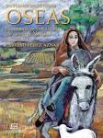
Oseas 3:1-3. Y me dijo otra vez el SEÑOR: Ve, ama una mujer amada de [su] compañero, y adúltera, como el amor del SEÑOR para con los hijos de Israel; los cuales miran a dioses ajenos, y aman frascos de vino. 2 La compré entonces para mí por quince [dineros] de plata, y un homer y medio de cebada; 3 y le dije: Tú estarás para mí muchos días; no fornicarás, ni tomarás otro varón; también [estaré] yo para ti.
“ve otra vez”. Indica que la mujer de Oseas se había vuelto a retirar de su lado. Este caso se convierte en una ilustración adecuada del amor de Dios por la descarriada Israel y la disposición divina para renovar su pacto con ella, Amada de su compañero.

Slide 10
La compré por Quince siclos de plata , y un homer y medio de cebada. Sin duda Gomer había contraído alguna deuda o había caído en esclavitud después de que dejó a Óseas.
Los quince siclos de plata eran la mitad del precio de un esclavo varón (Exo.21:32). Y un homer contenía unos 220 lt, por lo tanto el total de cebada pagado por ella fue 330 lt.
El precio que pagó el profeta, parte en dinero y parte en cebada que se consideraba un cereal inferior en Palestina era, aproximadamente, el de una esclava. Así se hizo destacar en forma sorprendente la condición vil y degradada de la esposa de Óseas. Quien paso de esposa a esclava.
La cebada como parte del pago pudo haber reflejado en sí mismo esa degradación, aludiendo a la “harina de cebada” que se ofrecía cuando se sospechaba del adulterio de una esposa (Ver Num.5:11-15). La vileza de la condición a que había llegado Israel, ¿podía ser simbolizada en una forma más definida?

Slide 11
Oseas 11:8. «¿Cómo tengo de dejarte, oh Efraín? ¿He de entregarte yo, Israel? ¿Cómo podré yo hacerte como Adma, ni ponerte como a Zeboim? Mi corazón se revuelve dentro de mí, se inflama toda mi compasión»
  La mujer de Oseas, quien representa a Efraín, (la iglesia de Dios), merecía una completa destrucción debido a sus iniquidades, el Señor, quién es representado aquí por Oseas, a causa de su amor y misericordia perdurables, continuaba esforzándose para que hubiera arrepentimiento y reforma entre su pueblo (Ver Jer. 31:20).

Slide 12
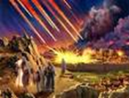

Adma y Zeboim estaban entre las ciudades de la llanura que fueron destruidas por Dios – por causa de la prostitución- (Ver Gen.14:8; Deu.29:23).
Aunque Israel era tan culpable como esas ciudades y merecía ser castigado en la misma forma (Ver Mat.11:23-24), Dios, a pesar DE, manifiesta su deseo de no entregar a sus hijos a la destrucción.

Slide 13

Jer.31:3. «El SEÑOR se manifestó a mí hace ya mucho tiempo, [diciendo]: Con amor eterno te he amado; por tanto te soporté con misericordia».
Leer Exo.12:14.
El día 14 del mes de Abib, fue sacrificado el cordero para liberar a los primogénitos hebreos de la muerte, lo que ocasionó la liberación de los hebreos de la esclavitud de Faraón en Egipto.
El día 14 del primes mes de los judíos, el mismo día y el mismo mes en que quince largos siglos antes el cordero pascual había sido inmolado, Cristo después de haber comido la pascua con sus discípulos, estableció la institución que debía conmemorar su propia muerte como «Cordero de Dios, que quita el pecado del mundo». Dejándola como conmemoración de su muerte por los pecadores.

Slide 14
De esta forma, El profeta consuela a su pueblo con la afirmación de que el amor divino que se manifestó hacia sus padres aún se extiende a ellos, porque es eterno (Ver Isa.49:14-16). No podrán dejar de ser atraídos hacia Dios con las cuerdas de su amor si no oponen resistencia ante su gracia.
  Ver Juan 3:16. "De tal manera amó Dios al mundo, que ha dado a su Hijo unigénito, para que todo aquel que en él cree[10] no se pierda,[11] sino que tenga vida eterna». La palabra castellana “amor” es muy inadecuada para expresar la profundidad del solícito interés que expresan las palabras griegas agápe, “amor” y agapáō, “amar”.
El amor es el atributo resaltante del Creador respecto a sus criaturas. Es la fuerza predominante en el gobierno divino. “Dios es amor” (1Juan 4:8). Dios ama a todo el mundo por igual.

Slide 15
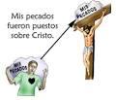
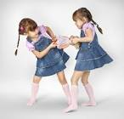
El amor requiere reciprocidad para ser plenamente efectivo. Pero es significativo que el amor de Dios abarque tanto a los que lo rechazan como a los que lo aceptan. Ninguno de los perdidos puede acusar a Dios de que no lo ama. Afirmar que Dios ha predestinado a algunas personas para que se pierdan -sin tomar en cuenta la propia elección de ellas en ese asunto- es como decir que las aborrece. Es tildarlo de injusto y hacerlo responsable por el destino de ellas.
El amor es genuino sólo cuando está en acción. El amor de Dios por los pecadores lo indujo a dar todo lo que tenía por la salvación de ellos, Su propio Hijo.
La esencia del amor es sacrificar el yo en favor de otros; el egoísmo es la antítesis del amor.

Slide 16
Hech.17:26. «De uno solo ha hecho toda raza de los hombres, para que habiten sobre toda la faz de la tierra….»
De uno solo: Pablo está presentando la verdad histórica de que todos los hombres y, en consecuencia, todas las naciones, emanaron de un antepasado común: Adán. Esta creencia, ningún griego, y menos ateniense, estaría dispuesto a aceptar.
Para los atenienses la distinción entre griegos y bárbaros era radical y esencial. Se creía que por naturaleza el uno era esclavo del otro, lo registró (Aristóteles, Política i. 2. 6). Pero en la teología de Pablo no había lugar para una raza superior El creía en el relato de la creación del hombre, que se presenta en el Génesis. Veía la unidad de la estructura física, del potencial, del verdadero desarrollo, lo que prohíbe que una raza o nación -hebrea, griega, latina o teutónica- pretenda ser la flor y nata de la humanidad. (Ver Gal.3:28 y Col.3:11), donde Pablo destaca la unidad que se había alcanzado por medio de la fe en Cristo. El cristiano está doblemente obligado a reconocer la unidad del hombre: por creación y por redención.

Slide 17
Rom.2:11. «Pues no hay distinción de personas delante de Dios».
Rom.5:6. «Cristo, cuando aún éramos débiles, a su tiempo murió por los impíos»
Dios ama a los débiles, como la esposa de Oseas, que estaba luchando por vencer su problema. Por eso Jesús decía a los débiles. «Tus pecados te son perdonados», Y Gomer era débil, e incapaz de lograr la superación por si misma, por eso su «esposo», tenía que rescatarla, y lo hiso varías veces.
El apóstol Pablo describe aquí la inmensa grandeza de ese amor, «AMOR INEXTINGUIBLE», tal como se reveló en el hecho de que Cristo murió por nosotros cuando aún estábamos desvalidos y éramos impíos.

Slide 18
1Cor.10:13. «No os ha sobrevenido ninguna prueba que no sea humana; pero fiel es Dios, que no os dejará ser probados más de lo que podéis resistir, sino que dará también juntamente con la prueba la salida, para que podáis soportarla»
Dios es fiel a sus promesas y a la invitación que ha extendido a los seres humanos para que le sirvan. Si hubiera permitido que a su pueblo le sobrevinieran tentaciones mayores que sus fuerzas para superarlas, entonces habría parecido que sus promesas no eran dignas de confianza (ver Sal. 34:19).
La fidelidad de Dios es la base de la seguridad del cristiano contra el enemigo. Es completamente inseguro depender del yo, pero el creyente estará a salvo si depende enteramente de las promesas de nuestro Dios, que es fiel a su pacto. Pero debe recordar que Dios no lo librará si deliberadamente entra en el terreno del enemigo, donde es seguro que se encontrará con la tentación (ver Mat. 7:13-14, 24-25; 1Co.9:25, 27; 1Cor.10:14; Gal.5:24; 2Tim. 2:22; PE 124-125).

Slide 19
Para el cristiano debe ser motivo de gran ánimo que Dios, en quien él confía, no permitirá que el enemigo tiente a sus hijos más de lo que sus fuerzas puedan soportar. Dios no desea que sufran los seres humanos. Las situaciones que afligen a los hombres son a veces el fruto de su desobediencia (ver Gen. 1:27, 31; Gen.3:15-19; Ecle. 7:29; Rom.6:23).
Dios, en estas circunstancias, usa estas vicisitudes para desarrollar el carácter humano de acuerdo con la voluntad divina (ver 1Ped.4:12-13; MC 373-374, 379-380). Por lo tanto, cuando los hombres son tentados deben recordar que la tentación se presenta porque Dios la permite, no porque la envía; y si se le hace frente correctamente, con la fuerza que Dios proporciona, puede ser el medio de acelerar el crecimiento del cristiano en la gracia.
El hombre sabe que Dios le ha dado la seguridad de que las tentaciones nunca serán superiores a su fortaleza, por lo tanto es completamente responsable si cae en el pecado.

Slide 20
«dará también juntamente con la prueba (la tentación) la salida, para que podáis soportarla
“la” indica que para cada tentación Dios proveerá el medio de escape. Esta “salida” no es un camino para evitar la tentación, sino una vía de escape de la tragedia de caer en el pecado, de ser vencido por la tentación.
Dios permite que venga la prueba o la tentación, pero también prepara al mismo tiempo los medios por los cuales podamos ganar la victoria y evitar el pecado. Jesús, el ejemplo de vida correcta del cristiano, encontraba esa “salida” en la Palabra de Dios (Ver Luc. 4:4, 8, 12).
Nosotros, seguidores de Cristo, podemos también encontrar la “salida” en Jesús, la Palabra viviente (ver Juan 1:1-3, 14). El siempre está listo y dispuesto a liberar a los que lo buscan, y los guardará para que no caigan en el pecado (Ver Sal. 9:9; Sal.27:5; 41:1; Sal.91:15; 2Ped. 2:9; Apoc.3:10).

Slide 21
Prov.5:22. «Apresarán al malvado sus propias iniquidades, retenido será con las ligaduras de su pecado»
  Como el pecador rechaza la instrucción, inevitablemente sigue enredándose más y más en los lazos del pecado. Hay un poder para quebrantar las ligaduras más fuertes dice (M C 131; Eze.36:27; Hech.1:8), pero la complacencia prolongada de las tendencias pecaminosas con frecuencia deja al pecador sin deseo de salvación y sin la inclinación para colocar su voluntad de parte del Salvador. No hay esperanza para el tal mientras no busque la ayuda de Aquel que puede salvar perpetuamente (Ver Heb.7:25).
El pecado nos amarra. Y Gomer estaba amarrada …La Biblia dice que todo lo que el hombre sembrare, eso segará.

Slide 22
  Oseas 11:4. «Con cuerdas humanas los atraje, con cuerdas de amor; fui para ellos como los que alzan el yugo de sobre su cerviz, y puse delante de ellos la comida».
Una de las características de Dios es que Él no forsa la voluntad, Juan 3:16, dice: «De tal manera amó Dios al mundo, que ha dado a su Hijo unigénito, para que todo aquel que en él CREE no se pierda, sino que tenga vida eterna».
Oseas 11:8. «¿Cómo podré abandonarte, Efraín? ¿Te entregaré yo, Israel? ¿Cómo podré hacerte como a Adma, o dejarte igual que a Zeboim? Mi corazón se conmueve dentro de mí, se inflama toda mi compasión»
  Dios no abandona a los que se han separado de Él. Dios ama a los que lo odian. «Padre perdónalos porque no saben lo que hacen», decía Cristo en la cruz Luc.23.34. (Ver Rom.8:32).

Slide 23
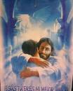
1Cor.13:13. «Ahora permanecen la fe, la esperanza y el amor, estos tres; pero el mayor de ellos es el amor»
Las tres virtudes más importantes son la esperanza, la fe y el amor, pero la fe y la esperanza, dejarán de ser, pero el amor permanecerá para siempre, es decir el amor de Dios es «inextinguible».

